Slide 1
3.13. Измерение ионизирующих излучений
1
Основа регистрации ионизирующего излучения (ИИ) - его взаимодействие с веществом детектора, который вместе с усилителем сигнала и регистрирующим прибором составляет блок-схему для измерений.
ИИ
Сигнал
Регистрирующий
прибор
Детектор
Усилитель
В зависимости от типа детектора сигналами могут быть:
1. Вспышки света - сцинтилляционный детектор.
2. Сила или импульсы тока - ионизационный детектор.
Этот способ регистрации ионизирующих излучений
наиболее распространён.
Анв

Slide 2
Схема ионизационной камеры
Анв
2
А
ИИ
-
+
Источник питания
+
-
Ионизационная камера представляет собой конденсатор, между пластинами которого находится газ. При отсутствии ИИ ионизация в камере не происходит и амперметр тока не фиксирует. Под действием ИИ в газе камеры возникают положительные и отрицательные ионы и в цепи появится ток, сила которого будет пропорциональна интенсивности излучения. Если увеличить напряжение - возникает импульсный ток. Такие устройства называются импульсные газоразрядные счётчики.

Slide 3
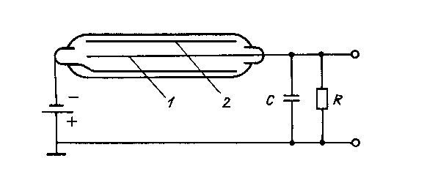
Схема газоразрядного счётчика
3
1 - анод;
2 - катод.
Анв

Slide 4
Дозиметрические приборы
4
Анв
1. Дозиметры бытовые и профессиональные предназначены для обнаружения источников гамма-излучения и измерения мощности эквивалентной дозы. Работают в режимах «Поиск» и «Измерение».
ДРГ - 01Т1. Диапазон измерений 0,01 - 10 мР/ч
ДБГ - 06Т. Диапазон измерений 0,01 - 10000 мР/ч.
Дозиметры бытовые «Белла», РКСБ - 104 (20 - 9999 мкР/ч).
С помощью бытового дозиметра можно определить уровень радиоактивного загрязнения продуктов. Если показания прибора над фоном увеличатся на 0,15 мкЗв/ч (15 мкР/ч), то уровень радиоактивного загрязнения допустим (4 кБк/кг(л)), а если увеличение составит 100 мкР/ч, то употребление таких продуктов недопустимо. Выпускаются также специальные приборы для этих целей («Квартекс РД 8901»).

Slide 5
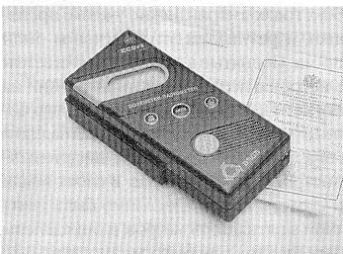
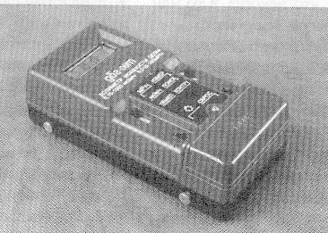
5
а)
Рис. 56 Дозиметрические
приборы
б)
а) - ДБГ-06Т;
б) - МКГ;
Анв

Slide 6
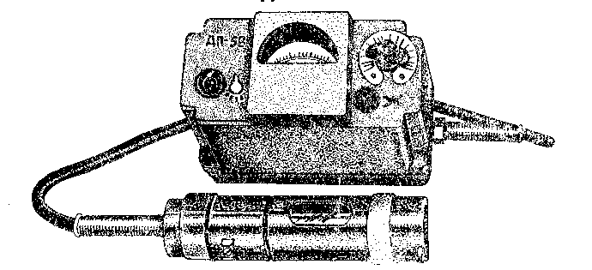
Дозиметрические приборы (продолжение 1)
6
2. Измерители мощности дозы излучения техногенного характера и для работы в зоне радиоактивного заражения.
Измеритель мощности дозы ДП-5В - предназначен для измерения гамма-излучения. Диапазон измерений от 50 мкР/ч до 200 Р/ч. Возможно обнаружение бета-излучений.
Рис. 57 Измеритель мощности дозы ДП-5В
Анв

Slide 7
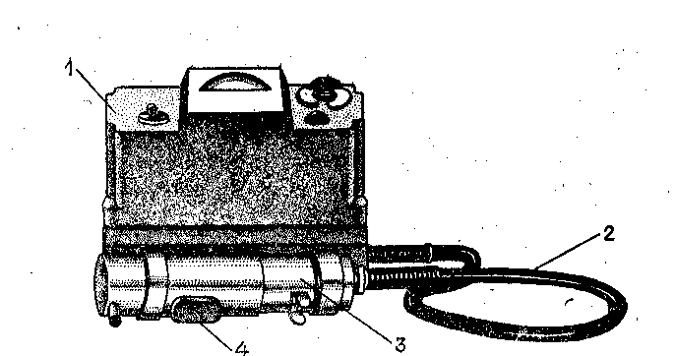
Дозиметрические приборы (продолжение 2)
7
1 - измерительный пульт;
2 - гибкий кабель;
3 - блок детектирования;
включающий газораз-
рядные счётчики;
4 - контрольный источник
бета-излучений.
Рис. 58 Основные элементы прибора ДП-5В
Анв

Slide 8
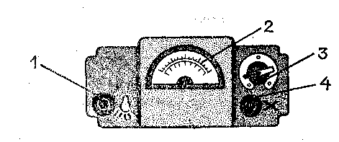
8
Рис. 59 Вид прибора ДП-5В спереди
1 - тумблер подсвета шкалы; 2 - шкала микроамперметра;
2 - переключатель поддиапазонов; 4 - кнопка сброса.
Блок детектирования имеет кольцевой поворотный экран с маркировкой: К - калибровка (щелчки в телефоне и отклонение стрелки; Г - измерение гамма-излучений; Б - открывается окно и производится измерение суммы бета и гамма- излучений.
Анв

Slide 9
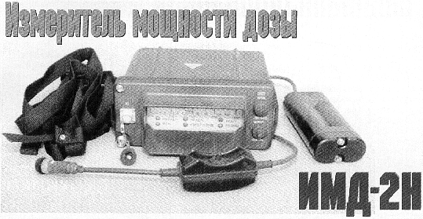
9
Диапазон измерений: 10 мкрад/ч - 1000 рад/ч
Рис. 60
Анв

Slide 10
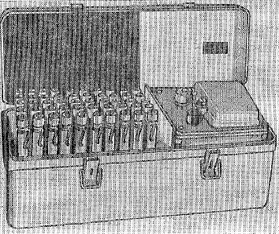
10
В состав прибора входят инди-
видуальные дозиметры с иони-
зационной камерой и зарядное
устройство.
Измеряется доза от 0 до 50 Р.
Перед началом измерений дози-
метр вставляют в зарядное ус-
тройство, нажимают на него и поворотом ручки потенциомет-
ра устанавливают «0» шкалы.
Полученная доза фиксирует-
ся при выходе из зоны радиоак-
тивного заражения.
Рис. 61 Измеритель полученной дозы ДП-22-В (ДП-24)
Анв

